Slide 1
El ciclo del agua
Southwest Regional
Climate Hub
Desarrollado por el
Instituto Asombro para la educación científica (www.asombro.org)

Slide 2
El ciclo (hidrológico) del agua
Solo una cierta cantidad de agua en la Tierra
Pequeñas cantidades se pierden y ganan
Movimiento de agua sobre, dentro y por encima de la Tierra
Cambia entre estados líquido, gaseoso y sólido (hielo y nieve).
Fuente: water.usgs.gov/edu/watercycle.html
Notes:
Pequeñas cantidades se pierden y ganan a través de procesos geológicos y al espacio, pero básicamente tenemos una cantidad de agua fija en la Tierra. Esta agua circula por los elementos vivientes y no vivientes de la Tierra en el ciclo del agua. El ciclo del agua es el movimiento del agua sobre, dentro y por encima de la Tierra. Durante el ciclo, el agua cambia entre estados líquido, gaseoso y sólido (hielo y nieve).

Slide 3
Fuente: water.usgs.gov/edu/watercycle.html
Notes:
Este diagrama muestra el ciclo del agua. Las flechas muestran el movimiento del agua de un lugar a otro. Por ejemplo, el agua se evapora desde el océano y se condensa para formar nubes en el cielo; luego cae de las nubes como precipitación. Los lugares donde se almacena agua por un período de tiempo se llaman reservorios, y los flujos o caminos (mostrados con las flechas) son las rutas que el agua usa entre los reservorios.

Slide 4
Video de explorador oceánico de la NOAA
http://oceanexplorer.noaa.gov/edu/learning/player/lesson07.html

Slide 5
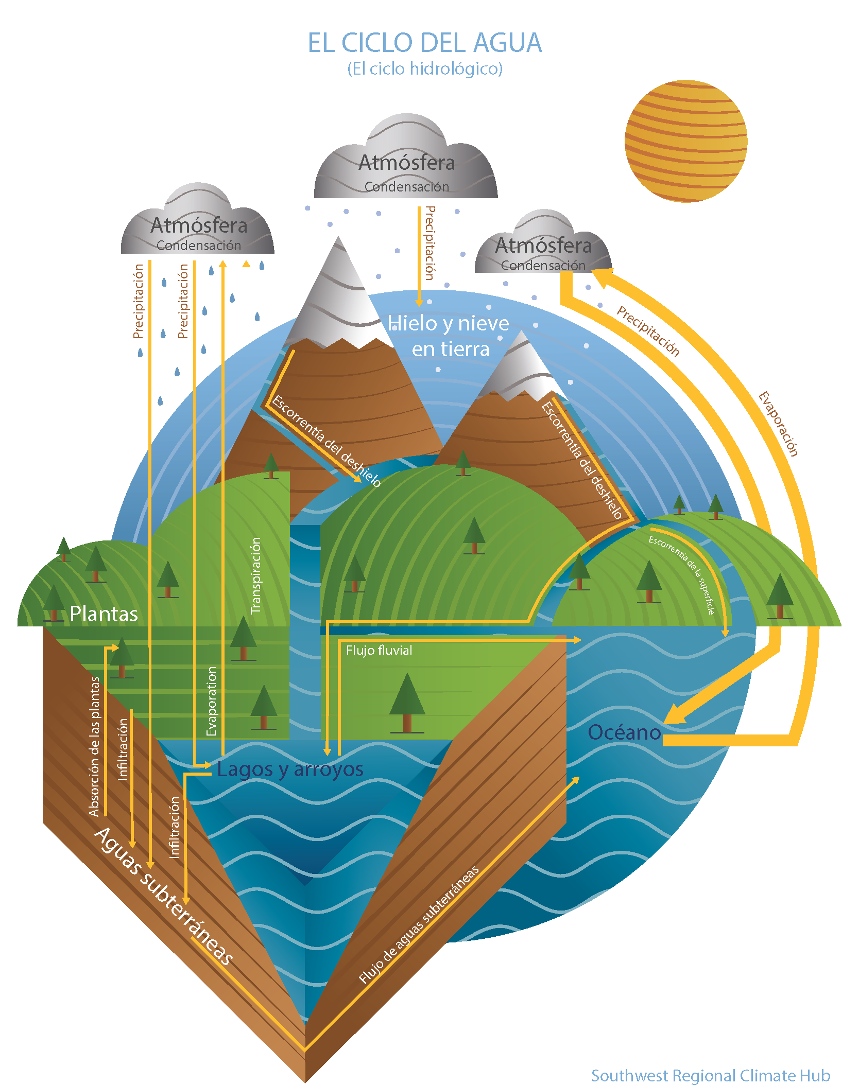
El juego del ciclo del agua
Líneas delgadas = 2 gotas de agua (bolitas de papel)
Líneas gruesas = 5 gotas de agua (bolitas de papel)
Indicar el proceso por el cual se mueve el agua
Notes:
Las flechas indican el movimiento del agua de un lugar a otro, y están etiquetadas con los procesos mediante los cuales se mueve el agua. El grosor de las flechas indica la cantidad relativa de agua. En otras palabras, cuanto más gruesa la flecha, más agua estará moviéndose hacia aquel lugar.

